Slide 1
Důležitá místa
našeho města – Karviná
1– nemocnice
2 – soud
3 - úřad
4 - náměstí
5 - radnice
6- zámek
7- pošta
8 - kostel
9- dům kultury
10- policie
11- nádraží
Bc. Cuperová

Slide 2
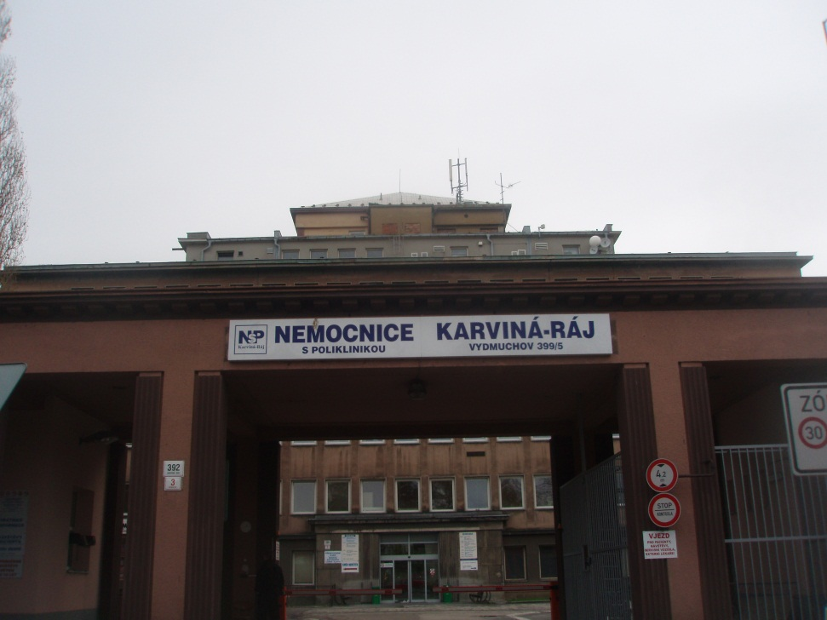
1 - Nemocnice
Je lékařské zařízení
- určené k léčení lidí
Zajišťuje komplexní
léčebně –
preventivní péči
o pacienty
Oddělení nemocnice:
-Anesteziologicko
resuscitační
-Dětské a novorozenecké
-Gynekologické
-Porodnické
-Chirurgické
-Interní
-Neurologické

Slide 3
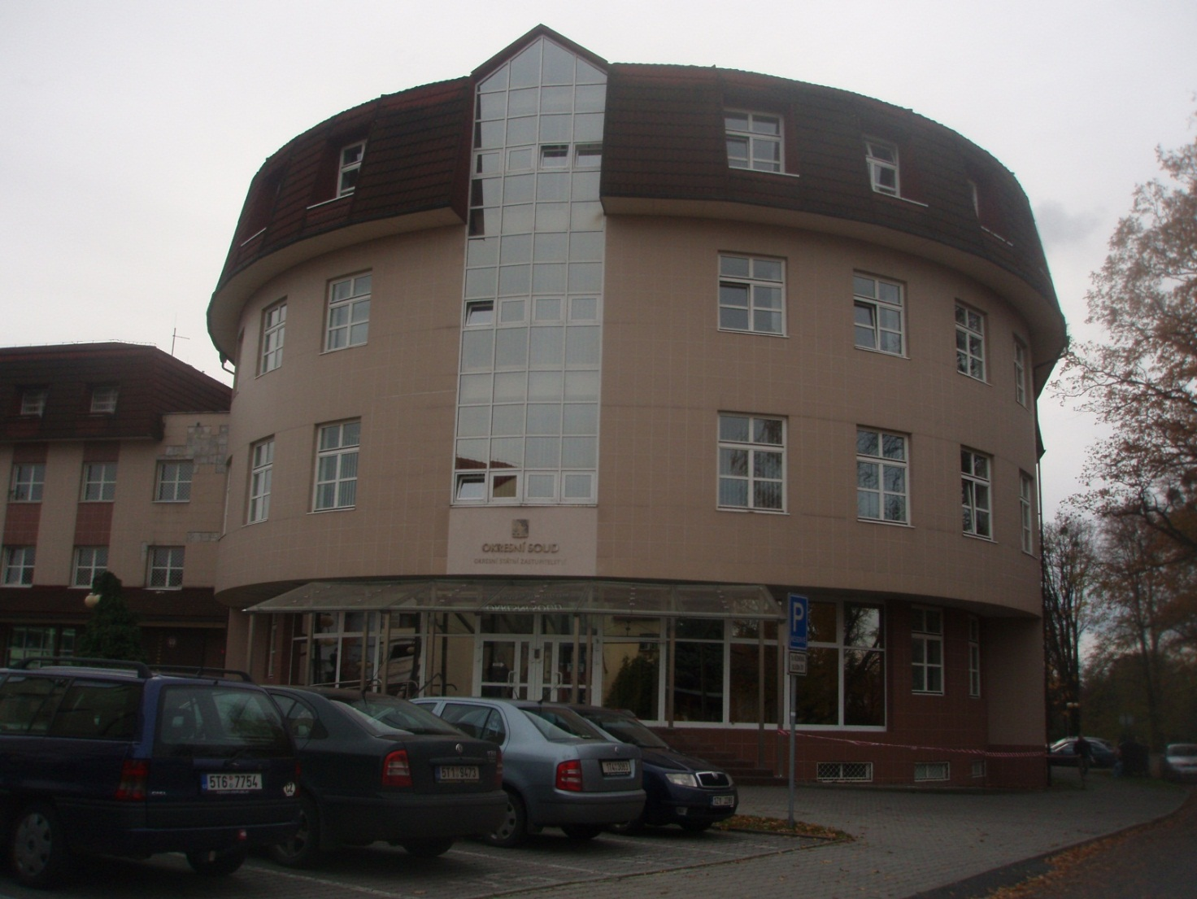
2 - Soud
Je nezávislý státní orgán vykonávající soudní moc. Rozhoduje o vině
a trestu za trestné činy.
Rozhodování soudu se děje prostřednictvím soudců.

Slide 4
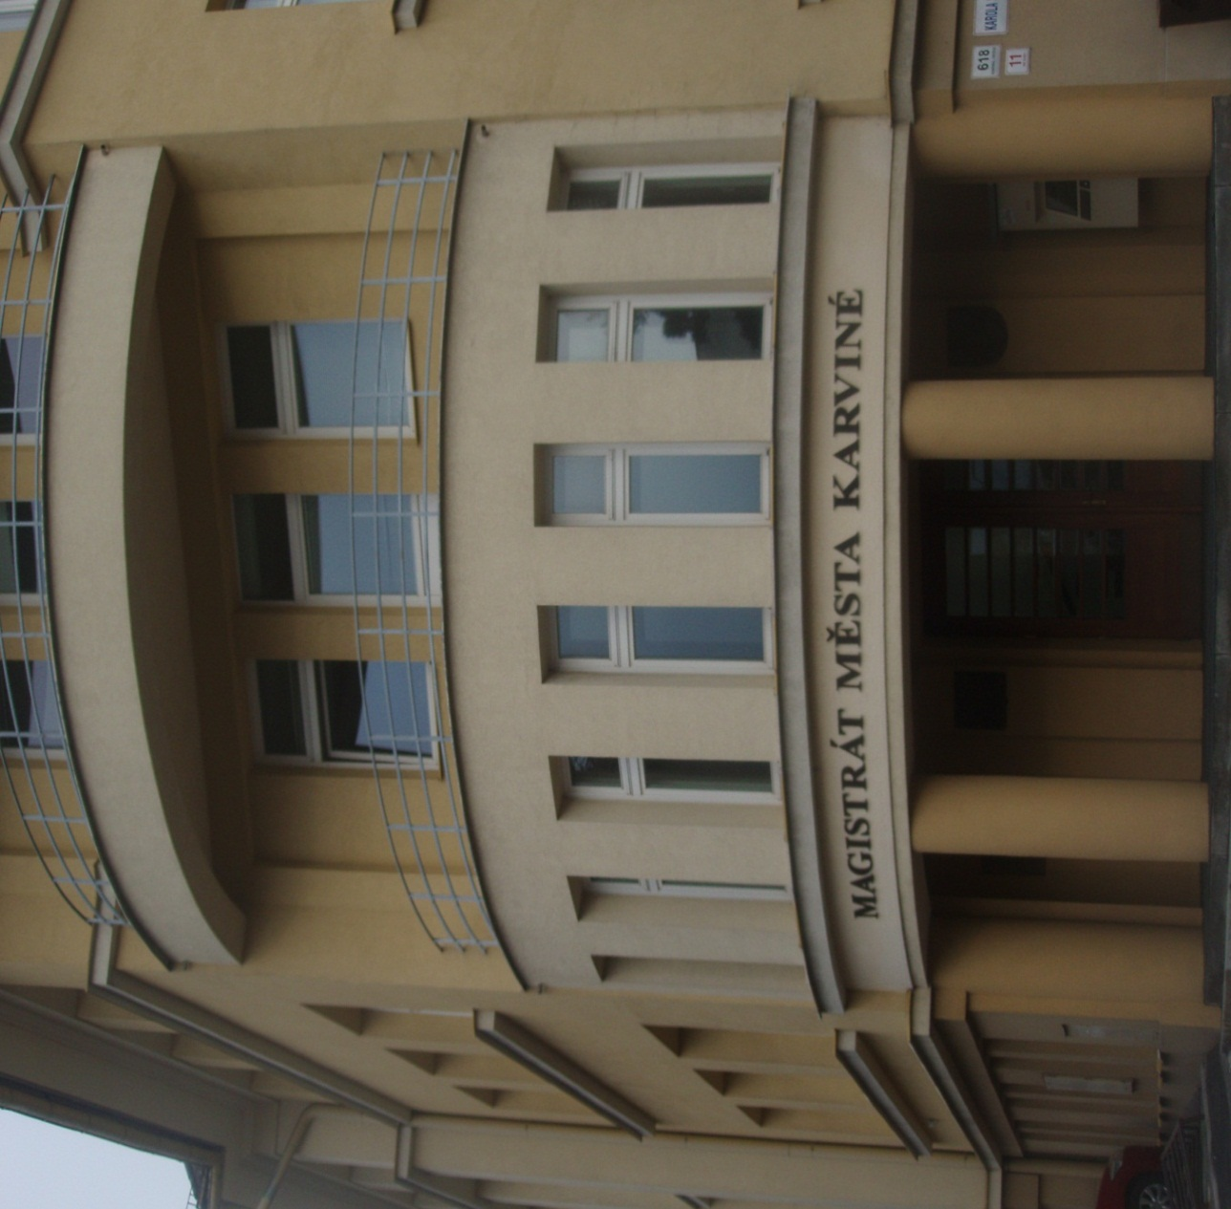
3 - Úřad
Vykonává úkoly
samostatné působnosti
obce, které mu uloží
zastupitelstvo.
Za svůj
výkon odpovídá
zastupitelstvu
Rada města

Slide 5
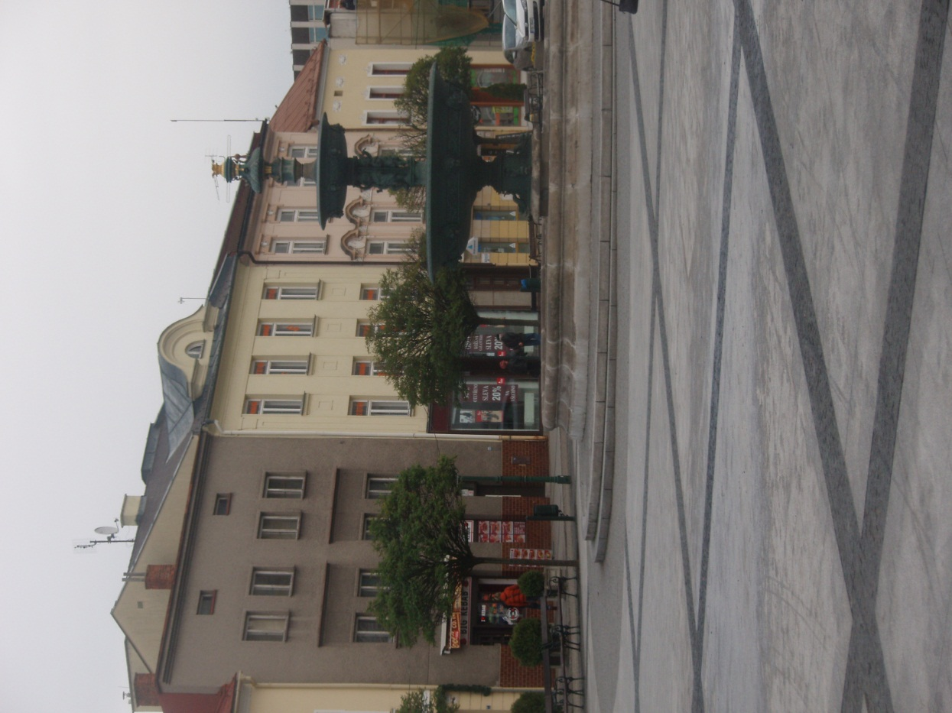
4 - Náměstí
- (postaru také rynek ) označuje volný veřejný prostor nebo prostranství ve městě, ohraničený zejména přilehlými domy. Často mu dominuje významná stavba (kostel, radnice) v jejich centru je většinou kašna či socha.

Slide 6
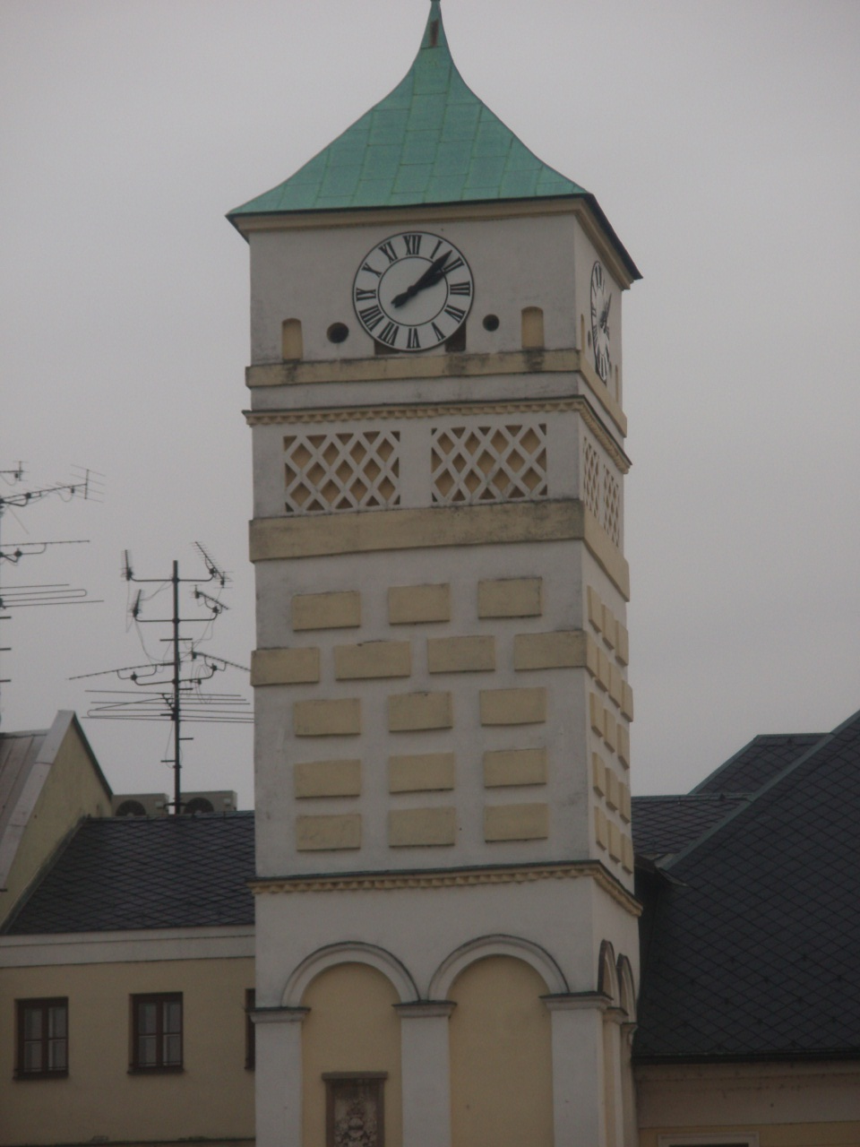
5 -Radnice
Radnice je hlavní sídlo a reprezentativní budova Na radnici zasedají radní, slovo pochází od slovesa radit se. Členové Rady města jsou primátor,
4 náměstkové
a 6 členů z řad
členů zastupitelstva.

Slide 7
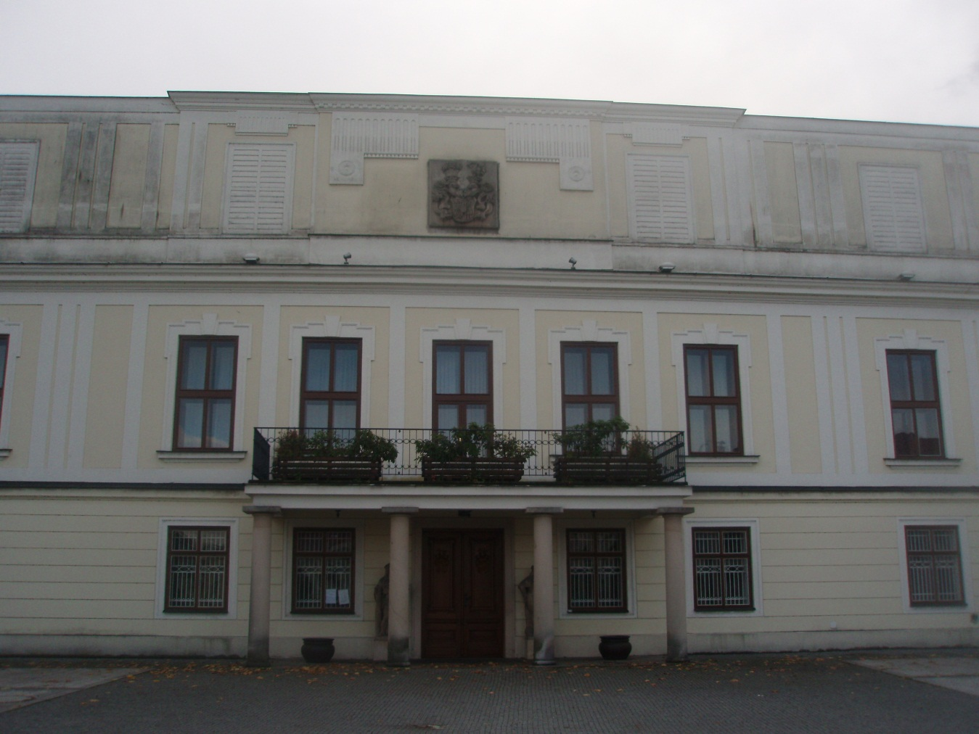
6 - Zámek
Zámek Fryštát představuje jednu z nejhodnotnějších architektur města Karviná. Historie zámku je spjata s jeho zakladateli, kterými byla knížecí rodina těšínských Piastovců, a s jeho posledními majiteli, hraběcím rodem Larisch-Mönnichů

Slide 8
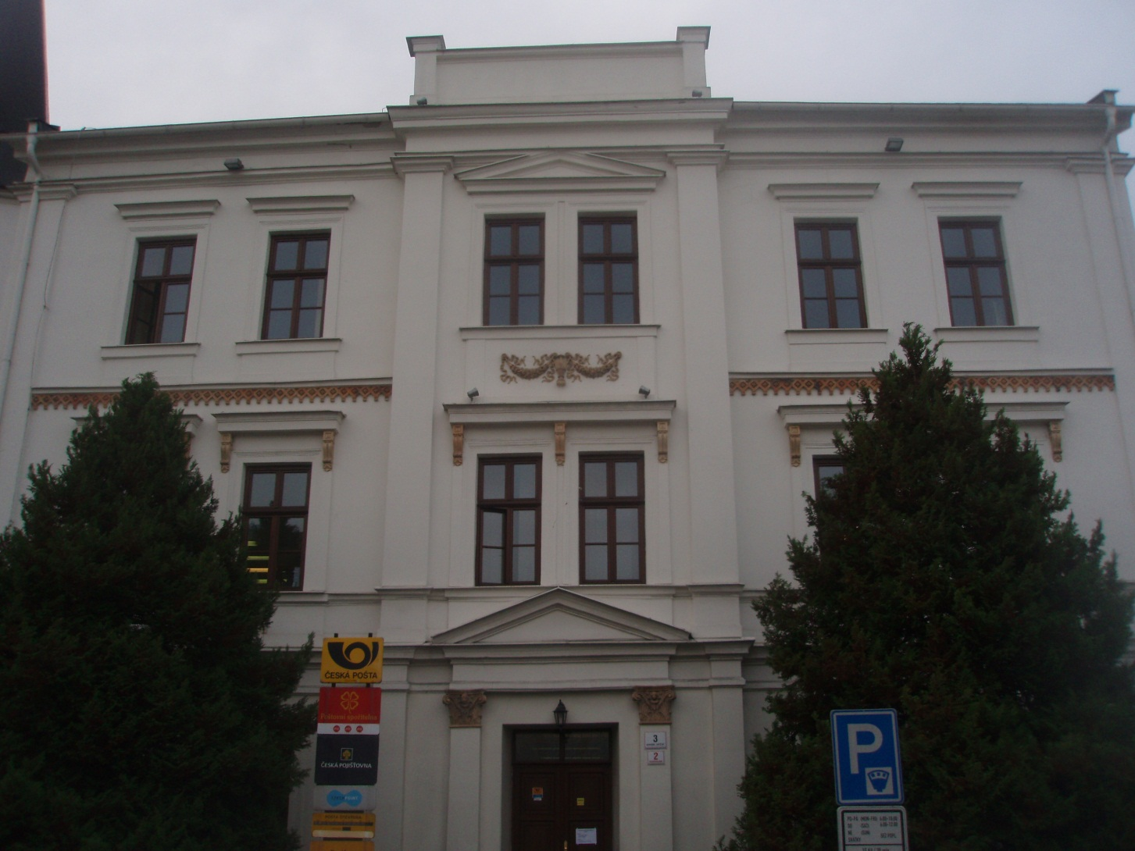
7 - Pošta
Pošta je označení pro službu, která zajišťuje korespondenci, rozesílání zásilek, převodům peněz, vydávání známek. Jedná se o jednu z nejstarších služeb, které jsou na světě provozovány. Tvoří součást každodenního života lidí na celém světě.

Slide 9
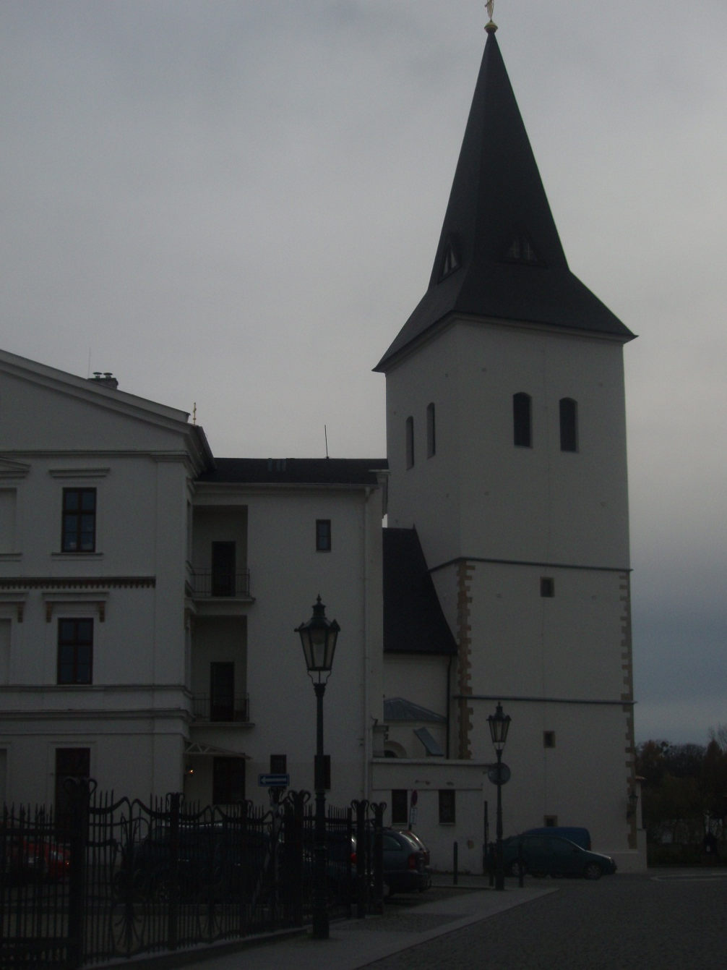
8 - Kostel
- též chrám,
je sakrální stavba,
která slouží
křesťanům
k modlitbám

Slide 10
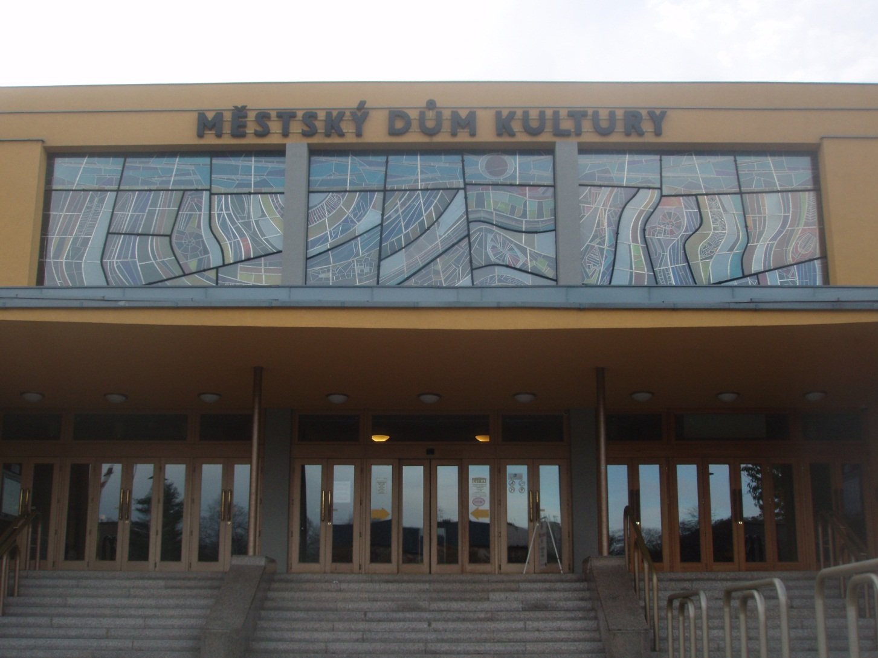
9 - Dům kultury
je zařízení, ve kterém je divadlo, kino, knihovna,
galerie, kavárna, obřadní síň, učebny, sály

Slide 11
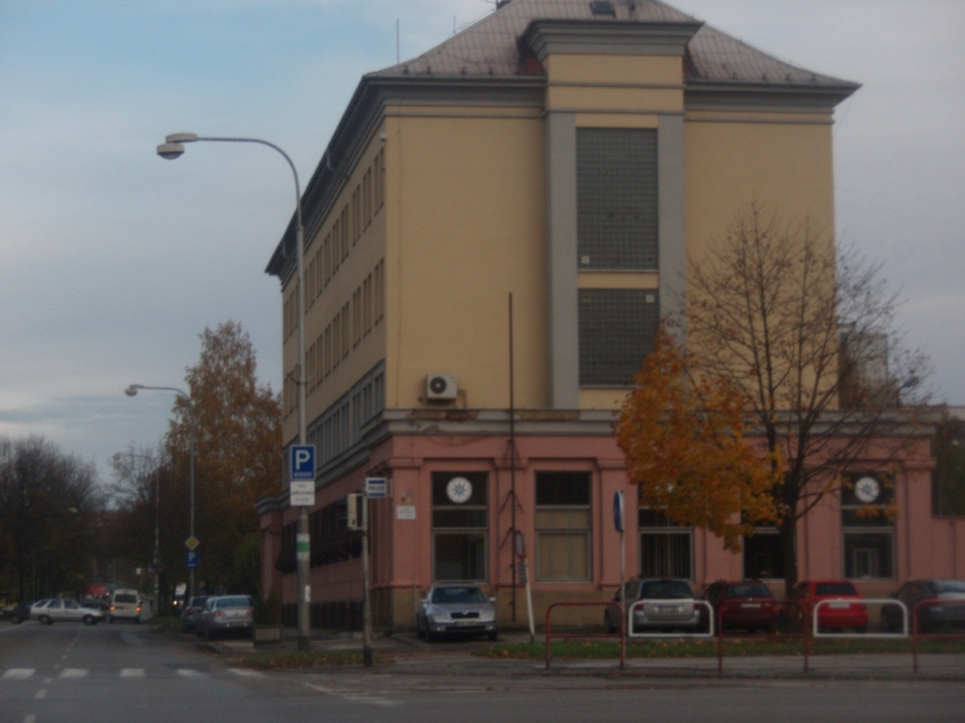
10 - Policie
- je určená k udržování pořádku uvnitř státu a jeho vnitřní bezpečnosti, k ochraně práv, majetku a bezpečnosti občanů a ke stíhání pachatelů trestné činnosti.

Slide 12
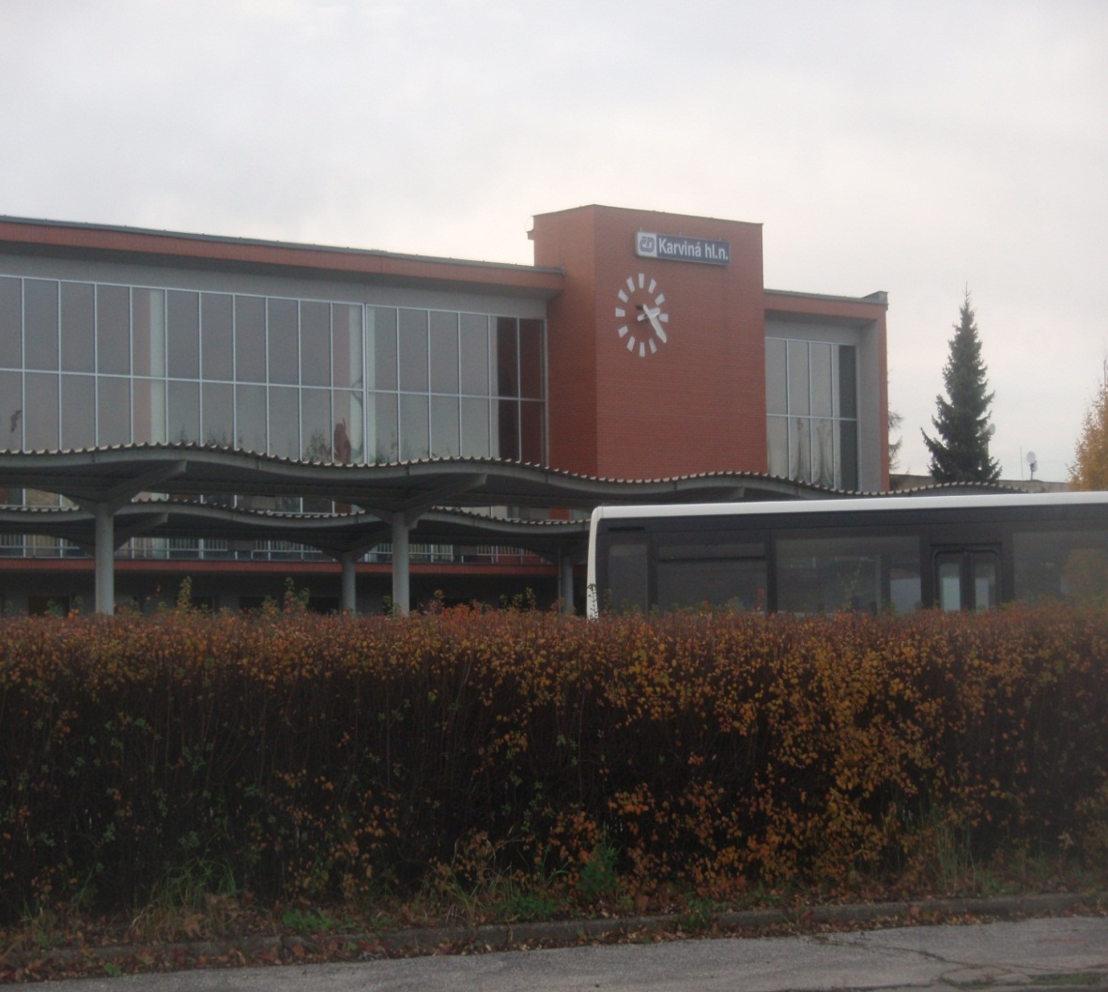
11 - Nádraží
Je dopravna s kolejovým rozvětvením, určená pro řízení sledu vlaků, odbavování cestujících nebo nákladu. Je vybavena výpravní budovou s dopravní kanceláří a odbavovacími prostory pro cestující.

Slide 13
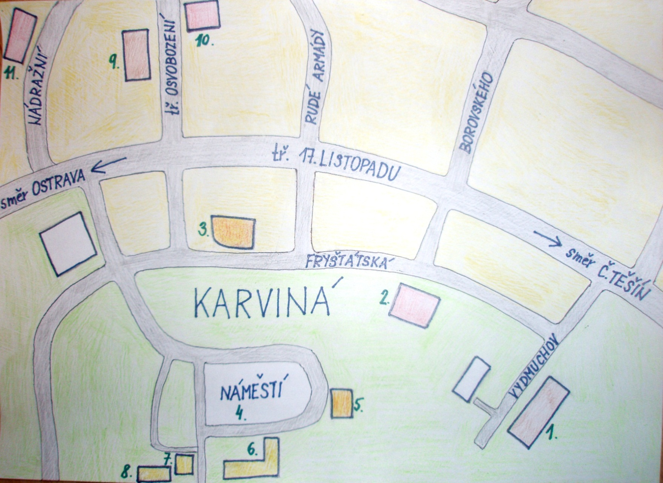
Mapka důležitých míst
1 - nemocnice
2 – soud
3 - úřad
4 - náměstí
5 - radnice
6 - zámek
7- pošta
8 – kostel
9- dům kultury
10 - policie
11 - nádraží
Otázka: Co se nachází ve dvou bílých budovách, které nejsou označeny žádným číslem?

Slide 14
Materiál:
Vlastní fotodokumentace autora
http://cs.wikipedia.org/wiki/Nemocnice
http://cs.wikipedia.org/wiki/Soud
http://cs.wikipedia.org/wiki/Úřad
http://cs.wikipedia.org/wiki/Náměstí
http://cs.wikipedia.org/wiki/Radnice
http://cs.wikipedia.org/wiki/Zámek
http://cs.wikipedia.org/wiki/Pošta
http://cs.wikipedia.org/wiki/Kostel
http://cs.wikipedia.org/wiki/Důmkultury
http://cs.wikipedia.org/wiki/Policie
http://cs.wikipedia.org/wiki/Nádraží

